Slide 1
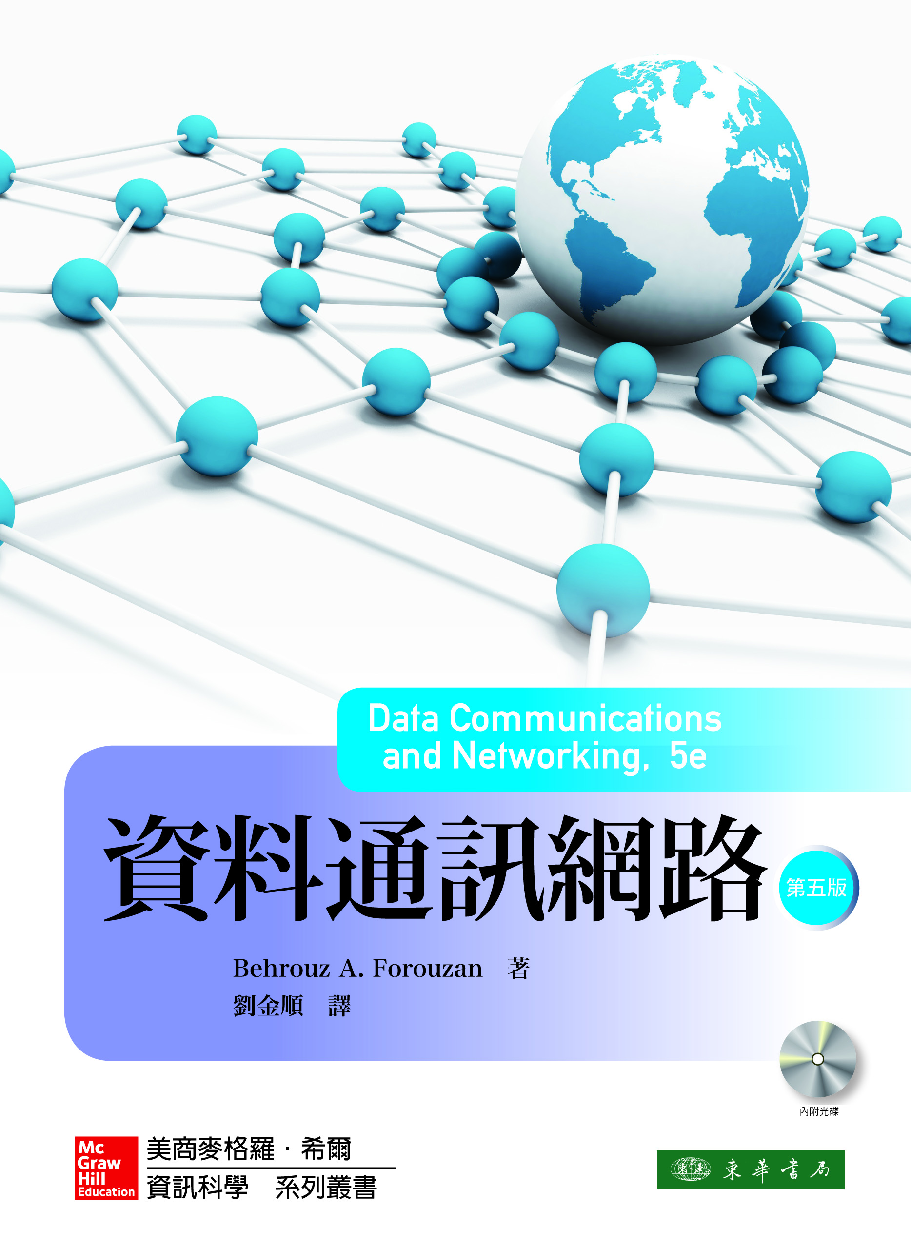
Chapter 17
連接設備和虛擬LAN
.

Slide 2
Chapter 17: 大綱
17.1 連接設備
17.2 虛擬 LAN
Notes:
1.#

Slide 3

Chapter 17: 目標
第1節討論連接設備。首先描述集線器和它的功能特性，然後討論鏈結層交換器（或簡稱交換器），並展示在連接廣播領域的LAN時所造成的迴圈。
第2節討論虛擬LAN，即VLAN。本節首先展示VLAN成員的定義，然後討論VLAN組態，接著展示交換器在VLAN中的通訊。最後提及VLAN的好處。
Notes:
1.#

Slide 4
    17.1 連接設備
主機和網路通常不是獨立運作。我們使用連接設備(connecting device)將主機連接起來構成網路，或與其他網路互連形成互連網。連接設備可在Internet模型中的不同層次上運作。這裡討論3種連接設備：集線器、鏈結層交換器和路由器。
Notes:
1.#

Slide 5
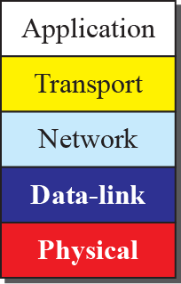
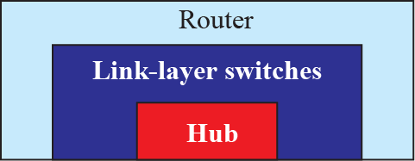
圖17.1:三種連接設備
應用
應用
傳輸
傳輸
網路
路由器
網路
資料鏈結
鏈結層交換器
資料鏈結
實體
集線器
實體
Notes:
1.#

Slide 6
17.1.1 集線器
集線器(hub)只在實體層上運作。網路上攜帶資訊的訊號，在因衰減危及資料的完整性之前可旅行一固定的距離。增益器(repeater)收到訊號後，在訊號變得微弱或毀損之前，並將原始訊號再生和再調整時序後，送出更新的訊號。
Notes:
1.#

Slide 7
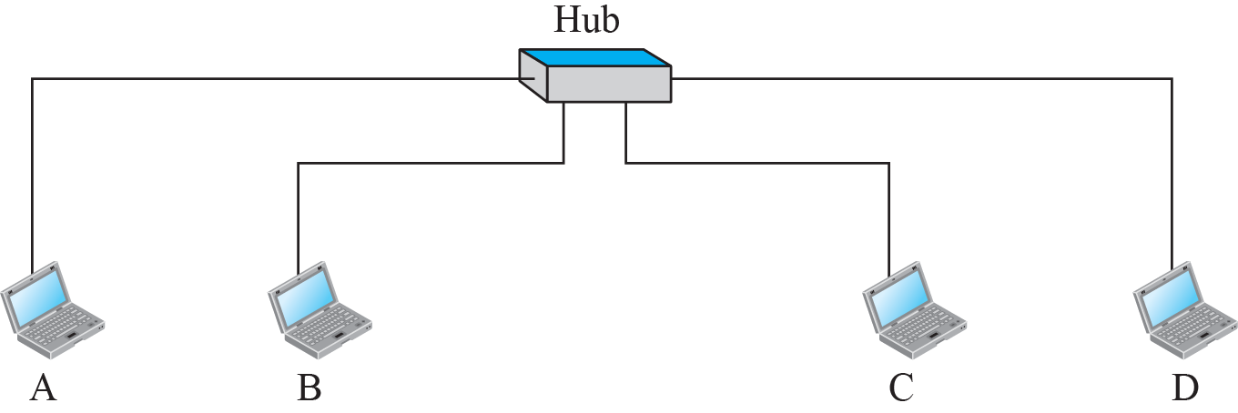
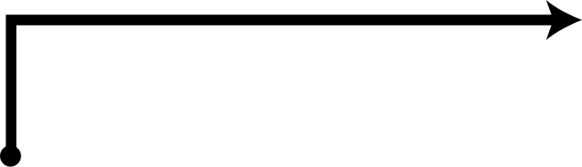
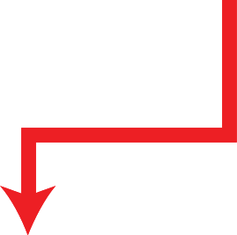
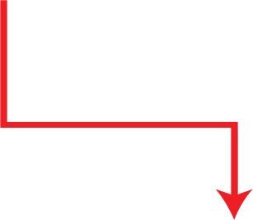

圖17.2: 集線器
集線器
送出
丟棄
保留
丟棄
Notes:
1.#

Slide 8
17.1.2 鏈結層交換器
鏈結層交換器(link-layer switch)或交換器(switch)在實體層和資料鏈結層上運作。身為實體層的設備，它會再生收到的訊號。身為鏈結層設備，它會檢查訊框內的MAC位址（來源和目的地）。
Notes:
1.#

Slide 9
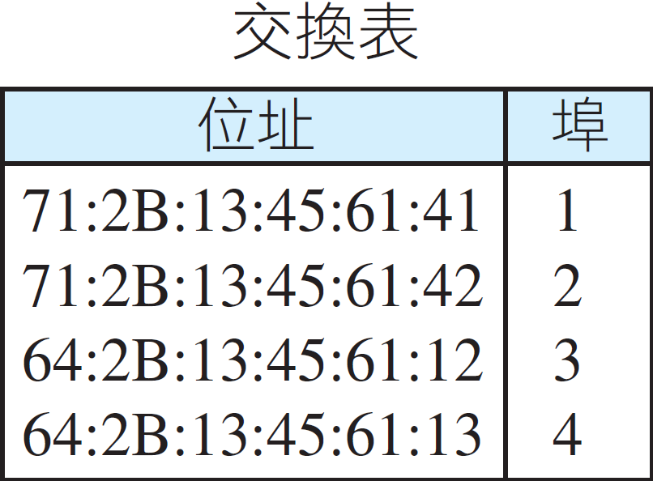
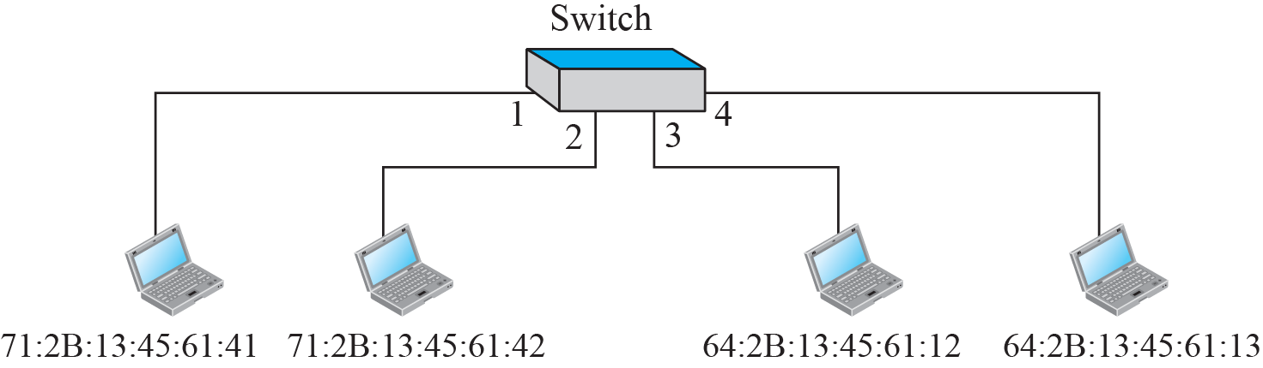

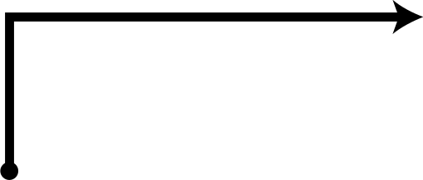

圖17.3：鏈結層交換器
Notes:
1.#

Slide 10

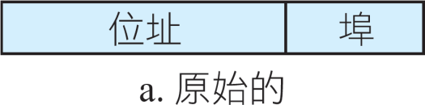
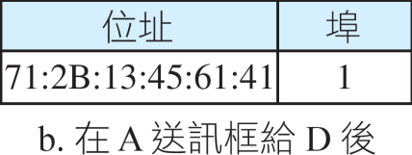
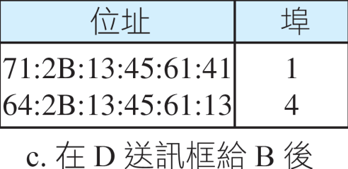
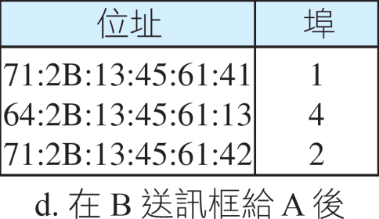
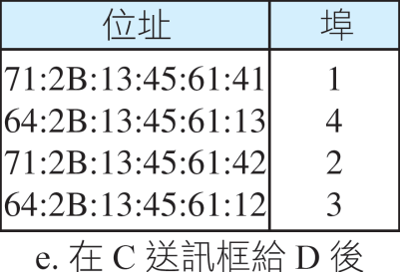

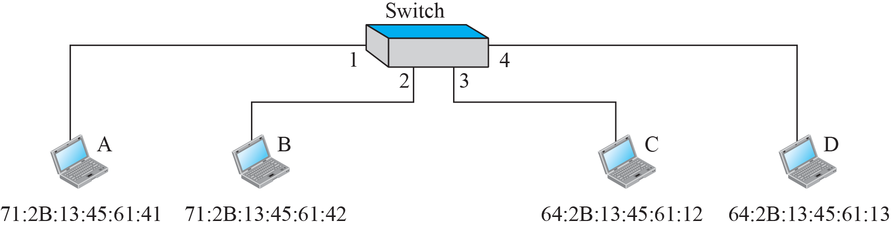
圖17.4：學習的交換器
逐漸建立的表格
Notes:
1.#

Slide 11
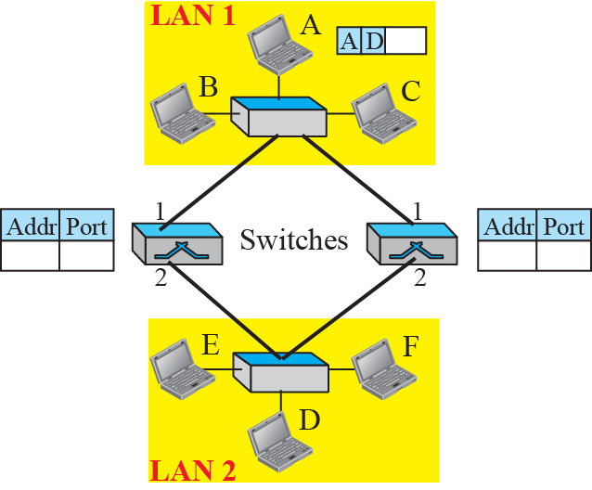
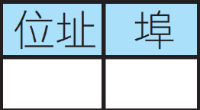

圖17.5：學習交換器的迴圈問題(a)
a. 工作站A送訊框給工作站D
Notes:
1.#

Slide 12
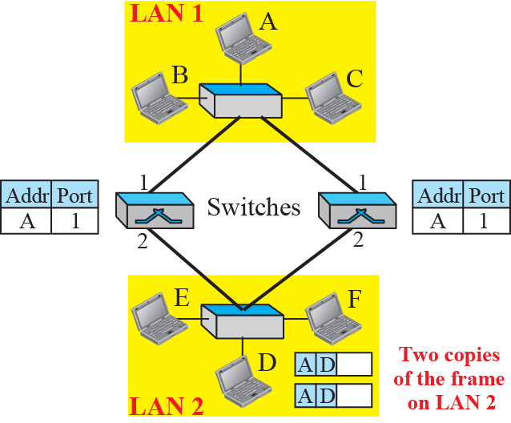
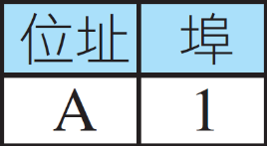
圖17.5：學習交換器的迴圈問題(b)
b. 兩台交換器轉送訊框
兩份訊框拷貝在LAN 2區段上
Notes:
1.#

Slide 13
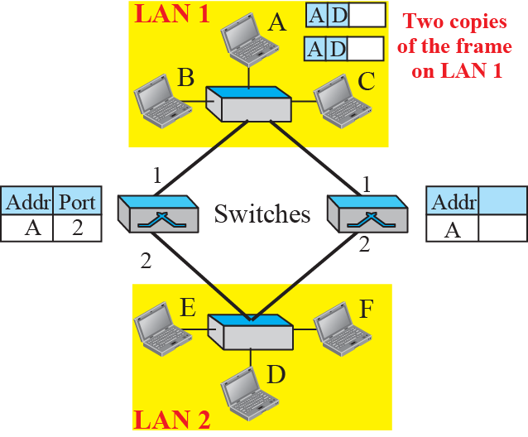
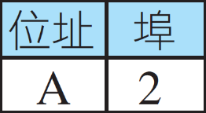
圖17.5：學習交換器的迴圈問題(c)
c. 兩台交換器轉送訊框
兩份訊框拷貝在LAN 1區段上
Notes:
1.#

Slide 14
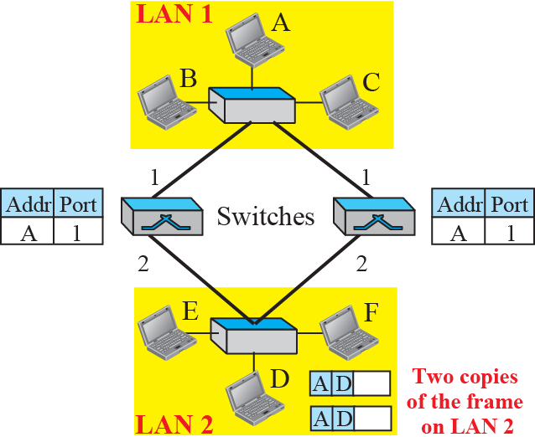
圖17.5：學習交換器的迴圈問題(d)
d. 兩台交換器轉送訊框
兩份訊框拷貝在LAN 2區段上
Notes:
1.#

Slide 15
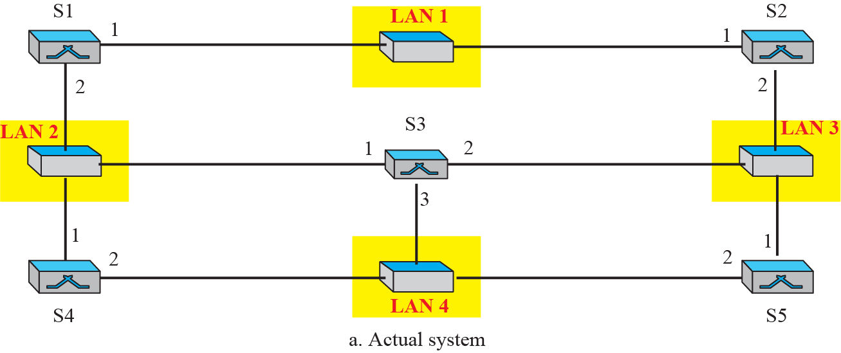
圖17.6：多條連接的LAN區段系統和它的圖形表示法(a)
a. 真正的系統
Notes:
1.#

Slide 16
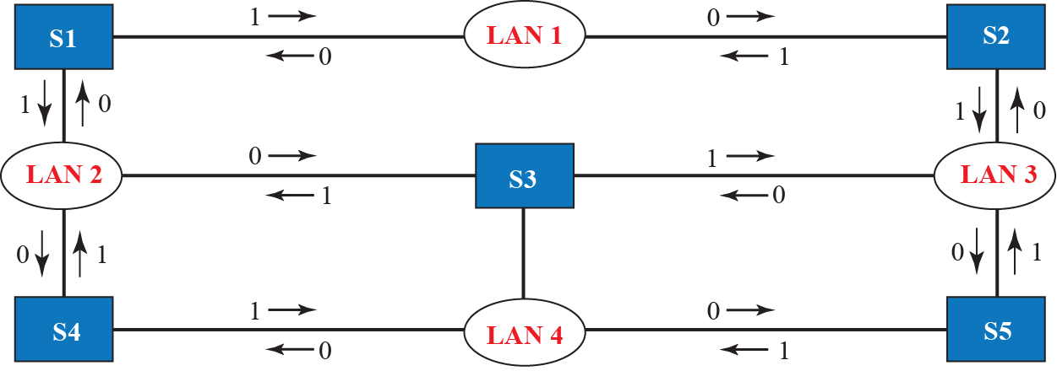
圖17.6：多條連接的LAN區段系統和它的圖形表示法(b)
b. 每一條弧線都賦予成本的圖形表示法
Notes:
1.#

Slide 17
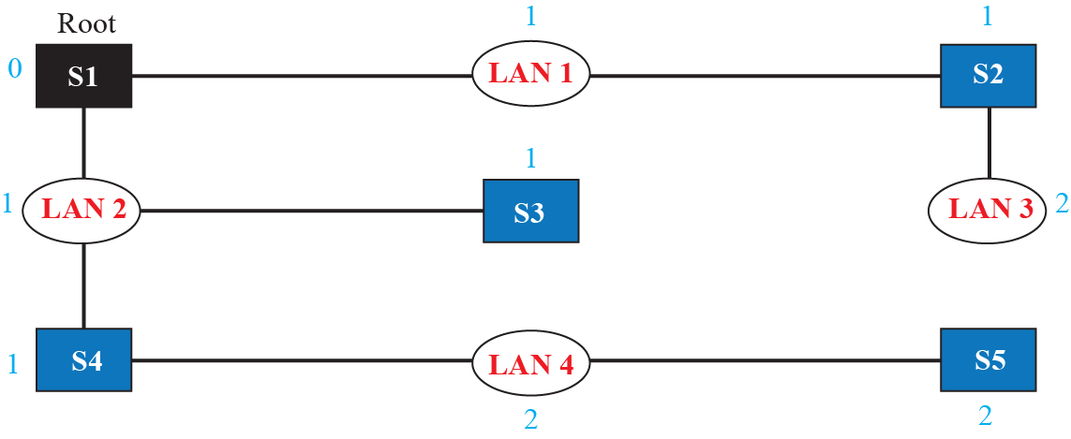
圖17.7：在交換器的系統中找出最短路徑和延展樹
根
Notes:
1.#

Slide 18

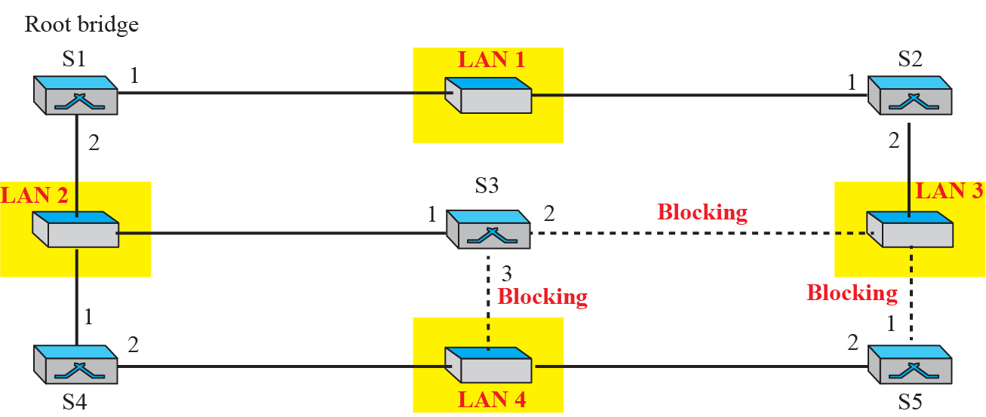



圖17.8：使用延展樹演算法後的轉送埠和封閉埠
交換器 S3 的埠 2 和埠 3 是封閉埠（沒有訊框從此埠送出）。
交換器 S5 的埠 1 也是封閉埠（沒有訊框從此埠送出）。
根交換器
Notes:
1.#

Slide 19
17.1.3 路由器
我們會在第四篇當討論網路層時討論路由器，本節提及路由器是為了比較2層交換器和集線器。路由器(router)是3層的設備，它在實體層、資料鏈結層和網路層上運作。
Notes:
1.#

Slide 20
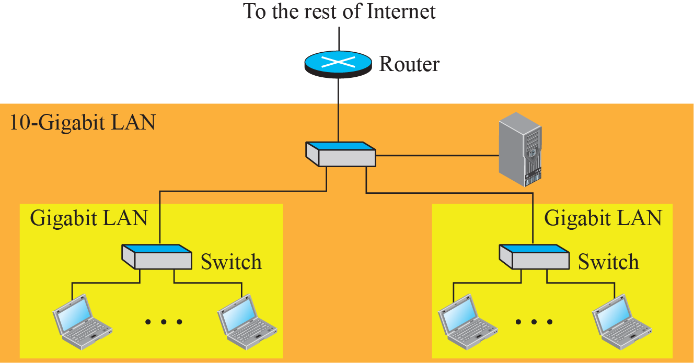
圖17.9：路由範例
連到外面的Internet
路由器
交換器
交換器
Notes:
1.#

Slide 21
    17.2 虛擬LAN
如果工作站實體連接到一條LAN，那麼它是LAN的一部分。成員的取捨與地理位置有關。如果兩台工作站分屬不同的實體LAN，它們之間需要一條虛擬線路時，會發生什麼事情呢？我們可以粗略地定義虛擬區域網路(virtual local area network, VLAN)，為由軟體設定的區域網路，非實際連線。
Notes:
1.#

Slide 22
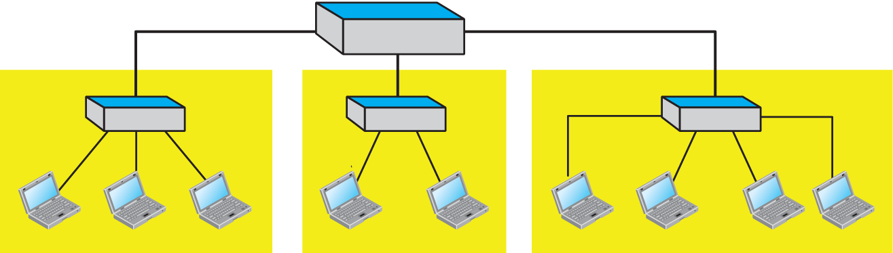
圖17.10：連接三條LAN的交換器
交換器
群組 1
群組 2
群組 3
Notes:
1.#

Slide 23
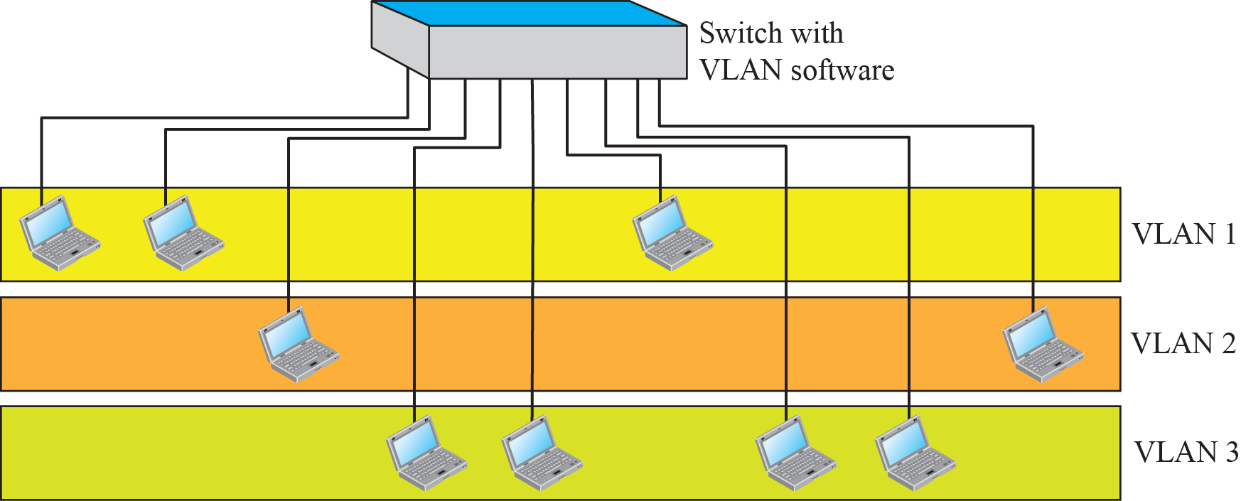
圖17.11：使用VLAN軟體的交換器
具VLAN軟體的交換器
Notes:
1.#

Slide 24
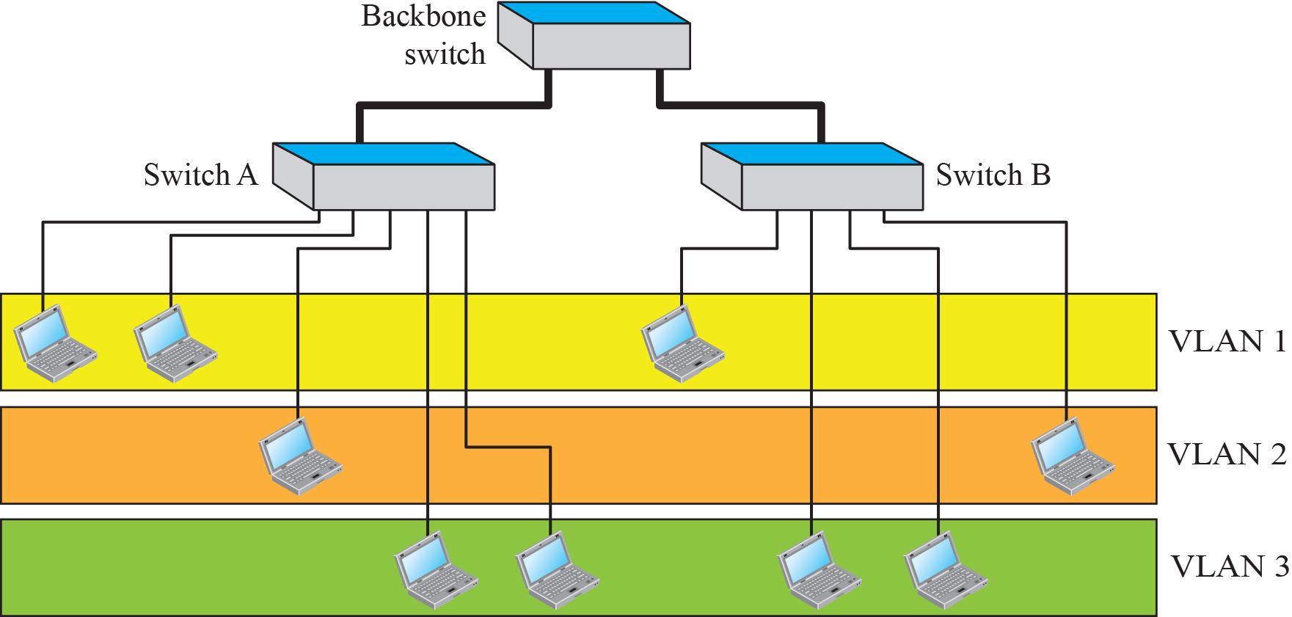
圖17.12：骨幹網路的兩台交換器使用VLAN軟體
骨幹交換器
交換器A
交換器B
Notes:
1.#

Slide 25
17.2.1 成員
同一VLAN內的工作站有哪些共同的特性呢？ 廠商使用的特性各不相同，如埠號、MAC位址、IP位址、IP群播位址，或上述兩項或更多項的組合。
Notes:
1.#

Slide 26
17.2.2 設定
工作站如何分配到不同的VLAN群組呢？它有三種設定的方法：手動、半自動和自動。
Notes:
1.#

Slide 27
17.2.3 交換器之間的通訊
在多重交換的骨幹中，每一台交換器不只必須知道工作站分屬於哪一條VLAN外，也要知道連到其他交換器的工作站成員。例如，圖17.12中，交換器A必須知道連到交換器B的工作站成員情形，且交換器B也必須知道有關交換器A的同樣情形。有三種方法來解決上述的問題：表格維護、訊框標識和分時多工。
Notes:
1.#

Slide 28
17.2.4 優點
使用VLAN有許多優點：
時間和成本的降低。
建立虛擬工作群。
安全。
Notes:
1.#

